Slide 1
Движение планет и законы Кеплера Учитель физики Черенкова Людмила Федоровна Тольятти

Slide 2
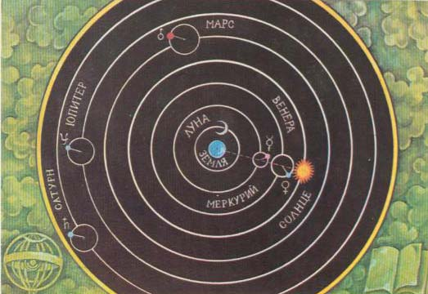
Представления о том, как расположены планеты на небосводе первым в своем трактате «Великое математическое построение по астрономии», высказал древнегреческий астроном Птолемей. Он первым предположил, что они совершают свои движения по кругу. Но Птолемей ошибочно считал, что все планеты, а также Луна и Солнце движутся вокруг Земли. До работы Коперника его трактат считался общепринятым как в арабском, так и западном мире.

Slide 3
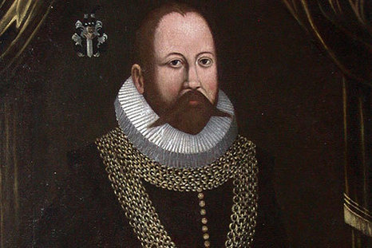
После смерти Коперника его труды продолжил датчанин Тихо Браге. Астроном, являющийся весьма состоятельным человеком, оборудовал принадлежащий ему остров, внушительными бронзовыми кругами, на которые наносил результаты наблюдения за небесными телами. Результаты, полученные Браге, помогли в исследовании математику Иоганну Кеплеру. Движение планет Солнечной системы именно немец систематизировал и вывел три своих знаменитых закона.
- Тихо Браге

Slide 4
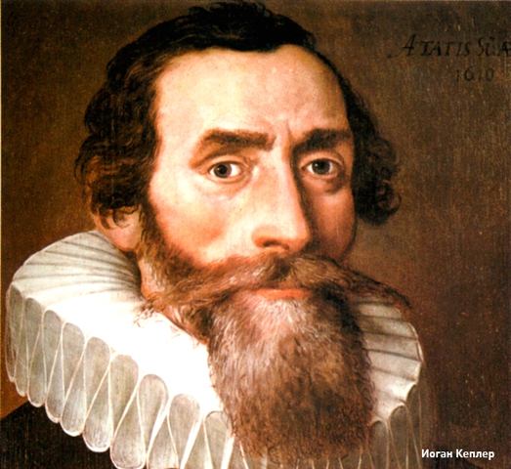
Законы Кеплера - это три закона движения планет относительно Солнца. Установлены Иоганном Кеплером в начале XVII века как обобщение данных наблюдений Тихо Браге. Причем особенно внимательно Кеплер изучал движение Марса.
- Иоганн Кеплер

Slide 5
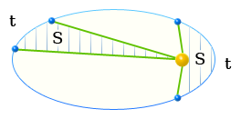
Первый закон Кеплера
Каждая планета движется по эллипсу, в одном из фокусов которого находится Солнце. Форму эллипса и степень его сходства с окружностью будет тогда характеризовать отношение: e=c/a, где с - расстояние от центра эллипса до его фокуса; а - большая полуось. Величина "е" называется эксцентриситетом эллипса. При с=0 и е=0 эллипс превращается в окружность.

Slide 6
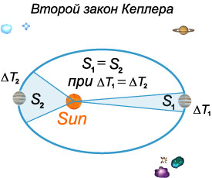
Второй закон Кеплера
Каждая планета движется в плоскости, проходящей через центр Солнца, причем площадь сектора орбиты, описанная радиусом-вектором планеты, изменяется пропорционально времени. Применительно к нашей Солнечной системе, с этим законом связаны два понятия: перигелий - ближайшая к Солнцу точка орбиты, и афелий - наиболее удаленная точка орбиты. Тогда можно утверждать, что планета движется вокруг Солнца неравномерно: имея линейную скорость в перигелие больше, чем в афелие.

Slide 7
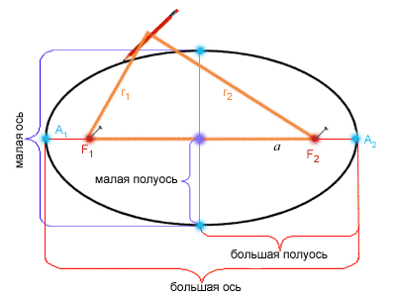
Третий закон Кеплера
Квадраты времен обращения планеты вокруг Солнца относятся как кубы их средних расстояний от Солнца. Этот закон, равно как и первые два, применим не только к движению планет, но и к движению как их естественных, так и искусственных спутников.

